Slide 1


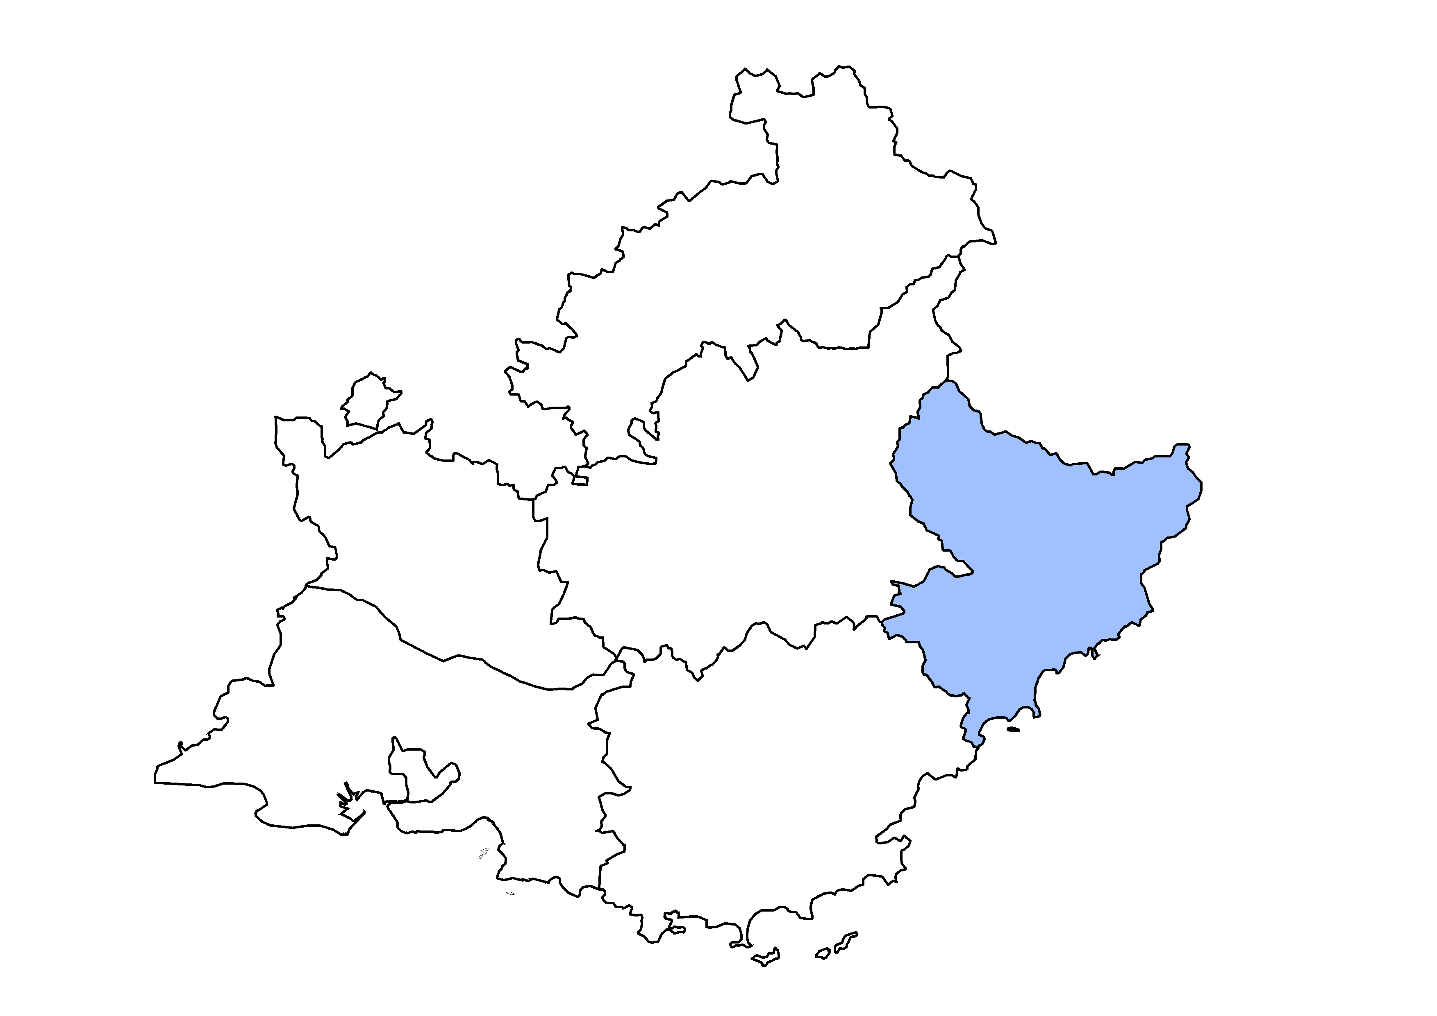

Les éclairages conjoncturels départementaux
La situation conjoncturelle
au 2ème trimestre 2020
dans les Alpes-Maritimes
Crédit photo : ©Shutterstock
Services études, statistiques, évaluation

Slide 2

Les destructions d’emploi s’accélèrent
Au T2 2020 :
-1,4 %
-0,8 %
-2,7 %

Slide 3
Le repli s’explique par une forte diminution de l’emploi hors intérim
Au T2 2020 :
-11 740 emplois hors intérim
+920
intérimaires

Slide 4
L’intérim ne progresse que dans le construction

Slide 5
Baisse très marquée dans le tertiaire marchand

Slide 6
Baisse très marquée dans le tertiaire marchand

Slide 7
Le nombre de contrats aidés toujours orienté à la baisse
1 300
* A partir de janvier 2018, les CUI-CAE sont transformés en Parcours emploi compétences (PEC). Il n'y a ainsi plus d'embauches en CUI-CAE.
** Depuis janvier 2018, le recours aux CUI-CIE n'est plus autorisé, sauf pour les Drom et les Conseils départementaux qui les financent entièrement.
*** Marchands et non marchands . Les Emplois d'avenir ont débuté en novembre 2012. A compter de janvier 2018, le dispositif est mis en extinction. Excepté quelques cas particuliers de reconduction de contrat pour terminer une formation, il n’y a plus de nouveaux bénéficiaires.
**** Marchands et non marchands . Depuis juillet 2014, les Ateliers et chantiers d’insertion (ACI) doivent recruter leurs salariés en CDDI.
Note : données arrondies en fin de trimestre, provisoires
Source : ASP - Traitements : Dares

Slide 8
Nouvelle baisse de façade du taux de chômage
8,3 % (-0,5 pt)
8,0 % (-0,1 pt)
7,0 % (-0,6 pt)

Slide 9
Un taux de chômage qui reste supérieur à la plupart des départements comparables

Slide 10
Forte croissance du nombre de demandeurs d’emploi qui devrait se consolider au 3ème trimestre

Slide 11
Les hommes plus impactés que les femmes par la hausse de la demande d’emploi

Slide 12
Les jeunes plus durement touchés par la croissance du nombre d’inscrits

Slide 13
L’augmentation de la demande d’emploi resterait plus franche chez les inscrits depuis moins d’un an

Slide 14
Pour en savoir plus
La Note de conjoncture de la Direccte Paca :
http://paca.direccte.gouv.fr/Les-publications-periodiques-9124
Retrouvez tous nos indicateurs dans le Tableau de bord des indicateurs clés
en téléchargement sur le site de la Direccte Provence-Alpes-Côte d’Azur :
http://paca.direccte.gouv.fr/Les-indicateurs-cles-de-la-Direccte-Paca

